Slide 1
어드밴텍
AIoT Developer Innoworks
공모전 예선 제안서
Team name

Slide 2

Summary
Name of Work
Application
Features & Summary on Solutions | 교통 체증과 주차난을 해결할 친환경적 퍼스널 모빌리티 공유 서비스 친환경적 전동킥보드공유 서비스 시스템 구축으로 탄소배출절감 및 지역구 미세먼지 농도 측정 등 데이터 수집 시스템
Name of Team | Kiwi
Personal information | Team leader | 장형필
 | Staff member | 서윤석
 | Staff member | 윤태일
 | Staff member | 이민영

Slide 3


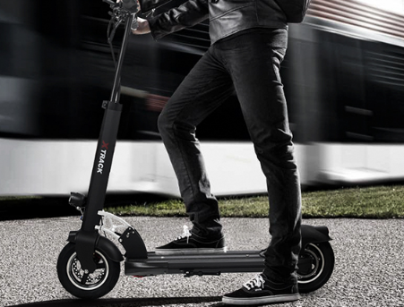


Solution Idea
퍼스널 모빌리티 전망
판매량(대)
200,000
75,000
▶ 실행방안
60,000
1
한성대학교 학생 대상 대여 시스템 구축 및 시험운행을 통한 데이터를 수집한다.
2016년
2017년
2022년
<한국교통연구원 조사 결과>
▶ 기획의도
▶ 기대효과
한국교통연구원 조사결과에 따르면, 2022년에는 국내 퍼스널 모빌리티 시장이 20만대 수준으로 커질 것으로 전망하였다. 국내의 경우 근거리 교통 수단을 목적으로 수요가 급증하였다.
1
교통 체증과 주차난을 해결할 근거리 교통 수단으로 이용 가능하다.
2
CO2 및 탄소배출량을 줄이는 친환경적 교통 수단을 제공해준다.

Slide 4

Solution Idea
전동 킥보드 공유 서비스
▶ 근거리 교통 수단
교통 체증과 주차난을 해결할 수 있다.
▶ 공유 경제
1
2
소형 모빌리티로써 접근하기 쉽다.
(누구나 쉽게 탈 수 있다 이런뜻이니까 번역부탁
이부분은 지워버리고)
1
자원 활동의 극대화를 통해 사회
공동 이익이 증가한다.
▶ 친환경적 모빌리티
물건 소유에 대한 강박을 줄이고,
소비 사회의 부작용이 감소한다.
2
1
탄소배출량을 감소시킨다.
2
미세먼지를 측정하고 감소시킨다.
3
교통소음을 완화시킨다.
(직접적인 감소는 아니고 탐으로서
차안타니까 감소를 도와준다 이런느낌)
교통 체증과 주차난을 해결할 친환경적 퍼스널 모빌리티 공유 서비스

Slide 5
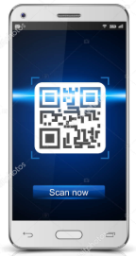
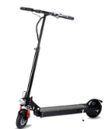

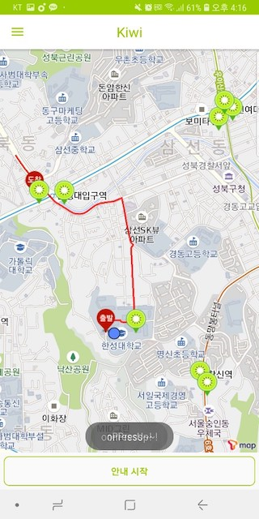


Solution Idea
전동 킥보드 대여 시스템 주요 기능
▶ QR 코드 사용/ 해제
주요 기능
QR 코드 인식
- 전동 킥보드 사용시, QR 코드 인식을 통한 사용/ 해제
APP을 이용한 실시간 결제 시스템
- APP 을 이용한 결제 시스템 구축
- 실시간 이동 거리 별 요금 측정 및 표시
블루투스 통신
- 블루투스 퍼미션 요구 및 승인 시 사용 가능
GPS 통신
- 주위 전동 킥보드 위치 제공 및 주차 위치 제공
- 현재 사용하고 있는 전동 킥보드 실시간 위치 제공
기타 제공 기술
- 사용자 이동거리 분석을 통한 탄소배출량 및 CO2 절감량을 대시보드 표시
- 지역별로 위치한 킥보드의 미세먼지 측정 및 대시보드에 표시 - 킥보드 상태 확인 및 관리자용 대시보드
▶ 사용자 애플리케이션
총 이동거리 표시
CO2 절감량 표시
배터리 잔량 확인
▶ 블루투스 및 GPS 통신

Slide 6




App Development Plan
App Basic Function
WISE PaaS EdgeSense
전동킥보드 대여위치 및 배터리 정보 제공
QR코드 인식으로 킥보드 잠금해제
블루투스 / 킥보드이용상태 체크
이용한 시간만큼 요금 결제
자동차 이용대비 탄소절감량 표시
WISE-PaaS/RMM
DB에 저장된 데이터를 대시보드에 출력
GPS / 전동킥보드 위치 추적 모니터링
미세먼지농도로 탄소절감량 모니터링
IoT장비 관리
IoT모듈
WISE PaaS OTA
블루투스 / 킥보드 이용상태 체크
GPS / 킥보드 위치 체크
전압측정센서 / 배터리 잔량 측정
속도감지센서 / 속도 측정
미세먼지감지센서 / 미세먼지 농도 측정
IoT통신망 / DB로 데이터 전송
IoT모듈 원격업데이트

Slide 7
Go Together,
We Go Far and Grow Big

